Slide 1
Điện toán đám mây
Chapter 3: Ảo hóa bộ nhớ

Slide 2
Tổng quan
Các khái niệm về quản lý bộ nhớ trong máy ảo
Thuật toán thu hồi bộ nhớ
Cơ chế cấp phát bộ nhớ

Slide 3
Bộ nhớ trong máy ảo
Ngoài việc sử dụng CPU, các nhà cung cấp hypervisor đã bổ sung các kỹ thuật quản lý bộ nhớ tinh vi để tận dụng tối đa bộ nhớ vật lý khả dụng.

Slide 4
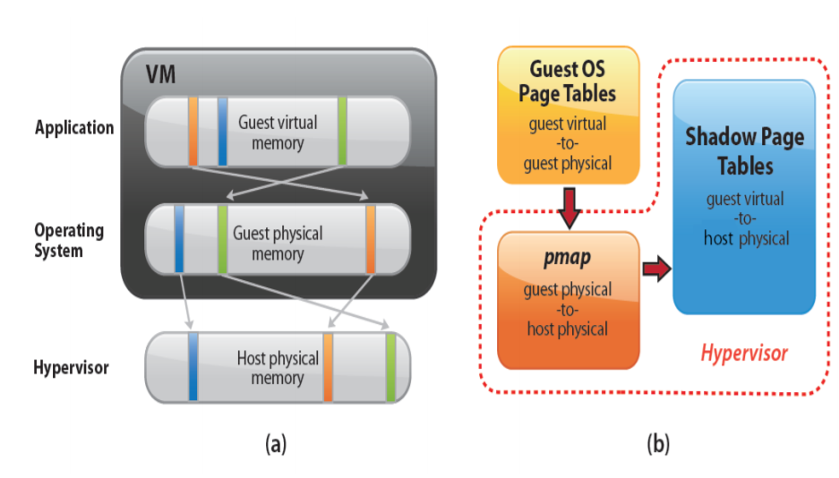
Bộ nhớ trong máy ảo

Slide 5
Thu hồi bộ nhớ
Động lực: Cung cấp quá mức
Bộ nhớ máy chủ được coi là cung cấp quá mức khi tổng bộ nhớ vật lý của các máy ảo khách đang chạy lớn hơn bộ nhớ máy chủ thực tế.
Hypervisor hỗ trợ cung cấp quá mức do hai lợi ích quan trọng mà nó mang lại:

Slide 6
Thu hồi bộ nhớ
Sử dụng bộ nhớ hiệu quả hơn: Với tính năng cung cấp vượt mức, trình quản lý ảo hóa đảm bảo bộ nhớ máy chủ được các máy ảo khách sử dụng tối đa.
Tỷ lệ tích hợp cao hơn: Với tính năng cung cấp vượt mức, mỗi máy ảo sử dụng ít bộ nhớ máy chủ hơn, cho phép chúng ta nhồi nhét nhiều máy ảo hơn vào một máy chủ duy nhất mà vẫn đạt được hiệu suất tốt cho tất cả các máy ảo.

Slide 7
Thu hồi bộ nhớ
Trình quản lý ảo hóa sử dụng một số kỹ thuật để thu hồi bộ nhớ máy ảo (VM), bao gồm:
1. Chia sẻ Trang Trong Suốt (TPS) — thu hồi bộ nhớ bằng cách loại bỏ các trang trùng lặp có nội dung giống hệt nhau
2. Thu hồi bộ nhớ bằng cách tăng áp lực bộ nhớ một cách giả tạo bên trong máy ảo khách

Slide 8
Thu hồi bộ nhớ
3. Hoán đổi Hypervisor—thu hồi bộ nhớ bằng cách cho phép Hypervisor hoán đổi trực tiếp bộ nhớ của máy ảo
4. Nén bộ nhớ—thu hồi bộ nhớ bằng cách nén các trang cần hoán đổi

Slide 9
Chia sẻ Trang Trong Suốt
Khi nhiều máy ảo cùng chạy, một số máy có thể có nội dung bộ nhớ giống hệt nhau.
Điều này tạo cơ hội chia sẻ bộ nhớ giữa các máy ảo.
Ví dụ: nhiều máy ảo có thể chạy cùng một hệ điều hành, có cùng ứng dụng hoặc chứa cùng dữ liệu người dùng.

Slide 10
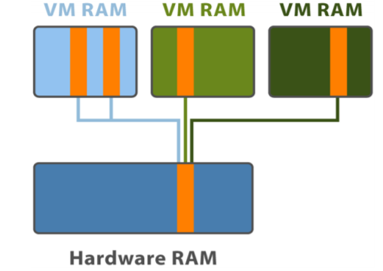
Chia sẻ Trang Trong Suốt

Slide 11
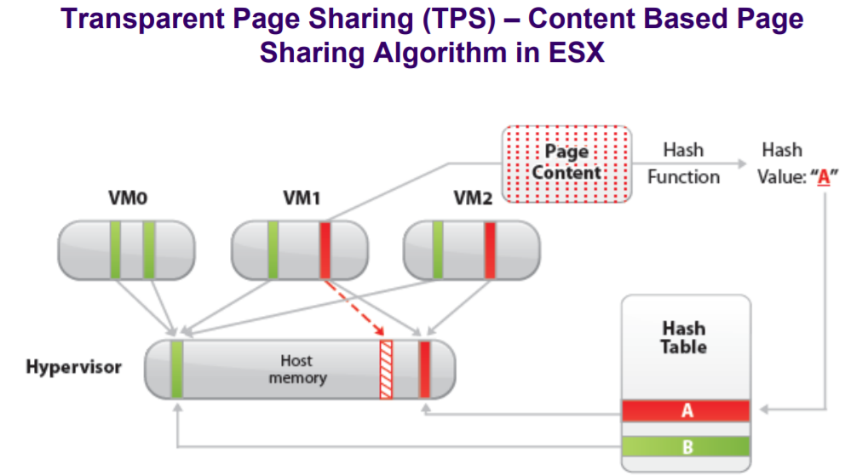
Chia sẻ Trang Trong Suốt

Slide 12
Quản lý phân bổ bộ nhớ
Trình quản lý ảo hóa sử dụng thuật toán phân bổ dựa trên chia sẻ để đạt được hiệu quả sử dụng bộ nhớ cho tất cả các máy ảo (VM) và đảm bảo bộ nhớ cho những máy ảo cần bộ nhớ nhất.
Các máy ảo được phân bổ bộ nhớ bằng ba tham số (chia sẻ, dành riêng và bị giới hạn).

Slide 13
Quản lý phân bổ bộ nhớ
Đặt trước: là giới hạn dưới được đảm bảo về lượng bộ nhớ vật lý mà máy chủ dành riêng cho máy ảo ngay cả khi bộ nhớ máy chủ bị quá tải.
Giới hạn: là giới hạn trên về lượng bộ nhớ vật lý mà máy chủ phân bổ cho máy ảo. Giới hạn trên này bằng với kích thước bộ nhớ ban đầu của máy ảo.

Slide 14
Quản lý phân bổ bộ nhớ
Cổ phần đóng vai trò quan trọng trong việc xác định mục tiêu phân bổ khi bộ nhớ bị cạn kiệt. Khi trình quản lý ảo hóa cần bộ nhớ, nó sẽ lấy lại bộ nhớ từ máy ảo (VM) có mức cổ phần thấp nhất.
Cổ phần được thiết lập trong cài đặt VM và có thể được đặt thành "thấp", "bình thường", "cao" hoặc một giá trị tùy chỉnh.
thấp = 5 cổ phần trên 1MB được phân bổ cho VM
bình thường = 10 cổ phần trên 1MB được phân bổ cho VM
cao = 20 cổ phần trên 1MB được phân bổ cho VM

Slide 15
Quản lý phân bổ bộ nhớ
Điều quan trọng cần lưu ý là càng nhiều bộ nhớ được phân bổ cho một VM thì nó càng nhận được nhiều cổ phần bộ nhớ.
Ví dụ: giả sử có 5 VM, mỗi VM được phân bổ 2.000 MB bộ nhớ và cổ phần của chúng được đặt thành "bình thường". Máy chủ chỉ có 4.000 MB bộ nhớ máy vật lý khả dụng cho các VM. Mỗi VM nhận được 20.000 cổ phần theo thiết lập "bình thường" (10 * 2.000). Tổng của tất cả các cổ phần là 5 * 20.000 = 100.000. Mỗi VM sẽ nhận được một phần cổ phần bằng nhau là 20.000 / 100.000 = 1/5 tài nguyên khả dụng = 4.000 / 5 = 800MB.

Slide 16
Quản lý phân bổ bộ nhớ
Trong quá trình hoạt động, giá trị cổ phần sẽ giảm nếu máy ảo sử dụng ít bộ nhớ được cấp phát (Truy cập thấp)
Ngược lại, giá trị cổ phần sẽ tăng nếu máy ảo sử dụng bộ nhớ được cấp phát hiệu quả (Truy cập cao)

Slide 17
Quản lý phân bổ bộ nhớ
Ví dụ: Giả sử giá trị cổ phần trên 1 VM được thay đổi thành "Cao", kết quả là VM này nhận được 40.000 cổ phần (20 * 2.000) thay vì 20.000. Tổng số cổ phần bây giờ tăng lên 120.000. VM này sẽ nhận được 40.000 / 120.000 = 1/3 tài nguyên khả dụng. Vậy là 4.000 / 3 = 1333 MB. Tất cả 4 VM còn lại sẽ chỉ nhận được 20.000 / 120.000 = 1/6 tài nguyên khả dụng = 4.000 / 6 = 666 MB.

Slide 18
Summary
Trong chương này, chúng ta đã tìm hiểu những nội dung chính sau:
Các khái niệm về quản lý bộ nhớ trong máy ảo
Thuật toán thu hồi bộ nhớ
Cơ chế cấp phát bộ nhớ

Slide 19
References
Matthew Portnoy. Virtualization essential, 2nd edition, Sybex, 2016. Chương 8, trang 143- 156

